Slide 1
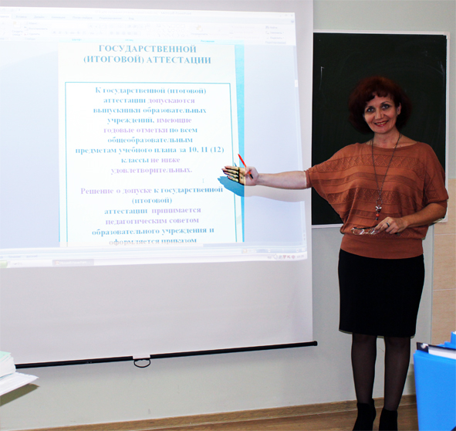
Все, что Вы должны знать о ЕГЭ , но забыли или постеснялись спросить
Презентация на родительском собрании 11 класса МБОУ СШ №4
г-к Анапа
учителя высшей категории русского языка и литературы
Васильевой Маргариты Николаевны

Slide 2
Когда и как пройдет ЕГЭ 2013 ?
Основной период для сдачи экзамена начнется 27 мая и закончится 19 июня 2013 года. Сдать ЕГЭ досрочно можно будет начиная с 20 апреля и вплоть до 6 мая 2013 года. Резервные дни определены в пределах с 15 июня по 19 июня, а для дополнительных дней выделен временной диапазон 8 июня – 15 июля 2013 года.
В некоторые предметы, входящие в перечень ЕГЭ, внесены изменения. По требованию СанПина для экзаменов, на которые отводилось 4 часа, время проведения уменьшено до 235 минут. В то же время на полчаса продлено время для экзамена по русскому языку.

Slide 3
Когда наступает последний срок для выбора предметов, сдаваемых в форме ЕГЭ?
Выпускники общеобразовательных учреждений текущего года обязаны подать заявление о сдаче экзаменов по выбору с указанием соответствующих общеобразовательных предметов не позднее 1 марта. Заявление подается в администрацию своего образовательного учреждения.
Можно ли сдать вместо ЕГЭ экзамен в традиционной форме?
Аттестацию в форме ЕГЭ обязаны проходить все выпускники образовательных учреждений, освоившие основные общеобразовательные программы (полного) общего образования. Выпускники школ 2013 года принимаются в ВУЗы только по результатам ЕГЭ.
Исключение составляют обучающиеся с ограниченными возможностями здоровья.

Slide 4
Сколько экзаменов необходимо сдать школьнику для получения аттестата о среднем (полном) общем образовании?
Обязательная государственная (итоговая) аттестация выпускников в форе ЕГЭ проводится по двум общеобразовательным предметам: русскому языку и математике. То есть, чтобы получить аттестат, выпускник должен показать знания по этим двум предметам не ниже минимума, установленного Рособрнадзором.
Есть ли возможность пересдать обязательные экзамены в случае неудачи?
В случае если выпускник не набрал минимальное количество баллов по одному из обязательных экзаменов (русскому языку или математике), для получения аттестата можно пересдать один экзамен. Не набрав необходимых баллов сразу по двум обязательным экзаменам, выпускник уже не имеет права на пересдачу и может предпринять попытку сдать ЕГЭ только на следующий год. В этом случае выпускник в текущем году не получит свидетельства ЕГЭ, а вместо аттестата ему выдается справка установленного образца об обучении в школе.

Slide 5
Что сдаем? Сколько нужно набрать для «тройки»?
Минимальный баллы ЕГЭ 2013
Обязательные предметы Русский язык - 36 баллов Математика - 24 балла
Предметы по выбору Информатика и ИКТ - 40 баллов Обществознание - 39 баллов География - 37 баллов Физика - 36 баллов Химия - 36 баллов Биология - 36 баллов История - 32 балла Литература - 32 балла Иностранные языки - 20 баллов
Сдадут ВСЕ!
Ведь мы готовимся
серьезно!

Slide 6
А для «пятерки»?
Предмет | Аналог оценки
 | 5 | 4 | 3 | 2
Русский язык | от 72 | 58-71 | 37-57 | 0-36
Математика | от 65 | 47-64 | 25-46 | 0-24
Иностранные языки | от 84 | 59-83 | 21-58 | 0-20
Обществознание | от 67 | 55-66 | 40-54 | 0-39
Химия | от 73 | 56-72 | 37-55 | 0-36
География | от 67 | 51-66 | 38-50 | 0-37
Биология | от 72 | 55-71 | 37-54 | 0-36
Литература | от 67 | 52-66 | 33-54 | 0-32
История | от 68 | 50-67 | 33-49 | 0-32
Физика | от 68 | 53-67 | 37-52 | 0-36
Информатика | от 73 | 57-72 | 41-56 | 0-40

Slide 7
Предусмотрен ли общественный контроль
за ходом ЕГЭ??
Результаты каких ЕГЭ будут записаны в свидетельство?
В свидетельство о ЕГЭ выставляются результаты только по тем общеобразовательным предметам, по которым выпускник набрал количество баллов не ниже минимального, установленного Рособрнадзором. Нижний порог аттестации знаний по 100-балльной шкале будет известен через 6-10 дней, после того, как участники сдадут ЕГЭ по предмету в основные сроки и через 3-5 дней после ЕГЭ в дополнительные сроки в июле.
Влияет ли «двойка» по ЕГЭ
на итоговые оценки в аттестате?
Результаты ЕГЭ рассчитываются по стобалльной шкале и в пятибалльную систему не переводятся, в отличие от аттестата, в котором сохранена пятибалльная шкала. Это означает, что результаты ЕГЭ никак не учитываются при выставлении итоговых оценок в аттестат. Однако для получения аттестата необходимо успешно сдать оба обязательных экзамена – по русскому языку и математике, набрав количество баллов не ниже минимального, установленного для каждого предмета.

Slide 8
Предусмотрен ли общественный контроль
за ходом ЕГЭ??
Нормативно установлен институт общественного наблюдения, который обеспечивает систему общественного контроля за ходом проведения ЕГЭ.
Аккредитацию наблюдателей проводят органы управления образованием в субъектах РФ либо органы местного самоуправления.
Общественными наблюдателями могут быть совершеннолетние дееспособные граждане Российской Федерации, получившие аккредитацию в установленном порядке.
Работники Рособрнадзора, органов, осуществляющих управление в сфере образования, образовательных учреждений не могут быть общественными наблюдателями.
Деятельность общественных наблюдателей осуществляется на безвозмездной основе.

Slide 9
Каков порядок получения и сколько действует свидетельство о результатах ЕГЭ?
Участникам ЕГЭ — выпускникам текущего года свидетельства о результатах ЕГЭ выдаются в образовательном учреждении. Иным участникам ЕГЭ свидетельства о результатах ЕГЭ выдаются органом управления образованием субъекта Российской Федерации или местными органами управления образованием.
Срок действия свидетельства о результатах ЕГЭ истекает 31 декабря года, следующего за годом его получения.
Участники ЕГЭ, поступающие в вузы/ссузы, имеющие два и более свидетельств о результатах ЕГЭ, срок действия которых не истек, самостоятельно выбирают результаты ЕГЭ по каждому общеобразовательному предмету для подачи документов в приемную комиссию вуза/ссуза.

Slide 10
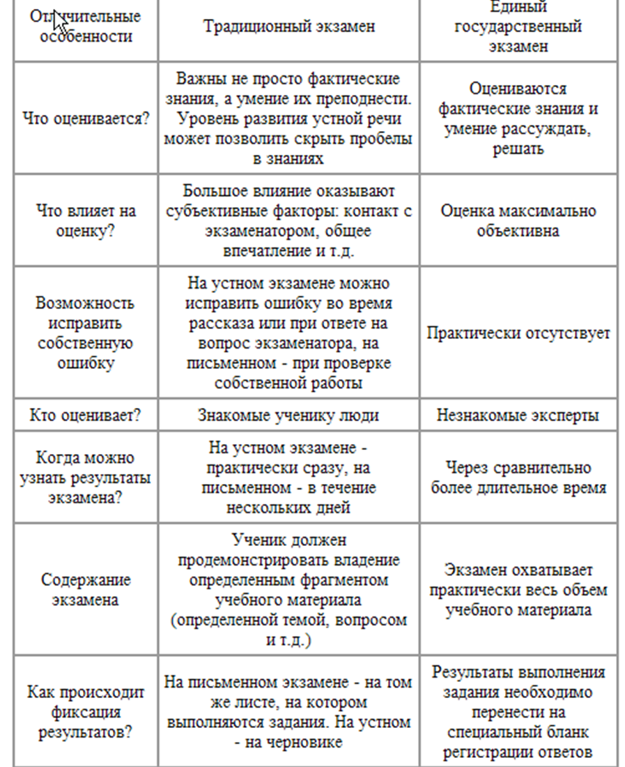
Чем ЕГЭ принципиально отличается от традиционных
экзаменов?

Slide 11
Как узнать когда и куда приходить?
В целях информирования граждан о порядке проведения ЕГЭ в средствах массовой информации, на официальных сайтах органов исполнительной власти субъектов Российской Федерации, учредителей или отдельных сайтах, посвященных вопросам проведения ЕГЭ, публикуется следующая информация:
о сроках и местах регистрации на сдачу ЕГЭ - до 31 декабря;
о сроках проведения ЕГЭ - до 1 апреля;
о сроках, местах и порядке подачи и рассмотрения апелляций - до 20 апреля;
о местах расположения ППЭ, о сроках, местах и порядке информирования о результатах ЕГЭ и выдачи свидетельств о результатах ЕГЭ - не позднее чем за две недели до начала экзаменов.

Slide 12
А допустят ли к экзамену?
К ЕГЭ допускаются выпускники школ Российской Федерации имеющие УДОВЛЕТВОРИТЕЛЬНЫЕ итоговые школьные отметки по всем общеобразовательным предметам за 10-11(12) классы и допущенные к ЕГЭ педагогическим советом своего образовательного учреждения(как правило решение выносится до 25 мая)
Выпускники с ограниченными возможностями здоровья
вправе сдать любой из предметов ЕГЭ на добровольной основе.
В чем приходить?
Это экзамен! Исключены: вызывающая, пляжная, неопрятная одежда; мешающие другим участникам экзамена - обувь ( «громкие» шпильки, сланцы и т.д.) украшения и аксессуары (монисты, браслеты и т.д.). А также пища (любая - продолжительность экзамена не более 4 часов, прием пищи не предусмотрен) и напитки кроме простой(негазированной бутилированной) воды

Slide 13
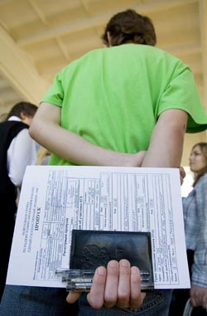
Что необходимо непосредственно перед и разрешено во время экзамена?
Все участники ЕГЭ должны явиться в ППЭ в день и время, указанные в пропуске, имея при себе:
пропуск на ЕГЭ (заполненный и зарегистрированный);
документ, удостоверяющий личность (свидетельство о рождении не является таким документом);
гелевую или капиллярную ручку с черными чернилами;
дополнительные устройства и материалы, которые можно использовать по отдельным предметам
Экзамены начинаются по местному времени в 10.00
На подготовительные мероприятия (проведение инструктажа, заполнение области регистрации бланков ЕГЭ и др.) выделяется время до 30 минут, которое не включается в продолжительность выполнения экзаменационной работы
Разрешено пользоваться во время ЕГЭ
Математика - линейка
Физика - линейка и непрограммируемый калькулятор
Химия - непрограммируемый калькулятор
География - линейка, транспортир, непрограммируемый калькулятор

Slide 14
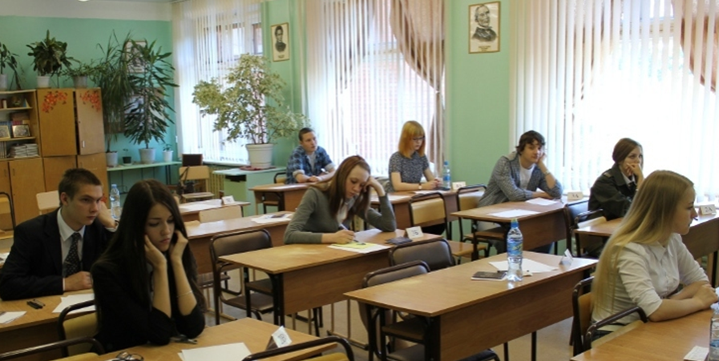
Пришел (пришла), что дальше?
В сопровождении организатора пройти в аудиторию, взяв с собой только паспорт, пропуск, ручку и разрешенные для использования дополнительные материалы (разрешается негазированная бутилированная вода)
Занять место, указанное организатором, меняться местами без указания организаторов запрещено.

Slide 15
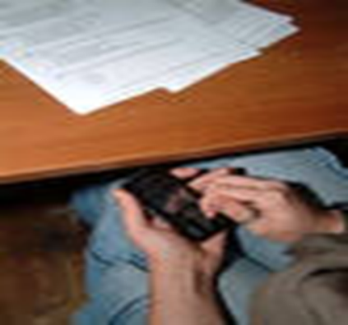
Дальше?
Внимательно прослушать инструктаж, проводимый организаторами в аудитории
Обратить внимание на целостность упаковки материалов
Получить от организаторов запечатанные индивидуальные пакеты
Получить от организаторов черновики
А шпаргалки и мобильники?
Категорически НЕТ! Даже просто телефон в кармане - это повод сдавать ЕГЭ через год! Апелляции и мольбы бесполезны!
Ваши дети умны и хорошо подготовлены, не стоит шпаргалка административных последствий. Обращение «за помощью» к мошенникам и вовсе грозит уголовным преследованием!

Slide 16
Чего еще «нельзя»?
Во время экзамена запрещаются:
Разговоры;
Вставания с мест;
Пересаживания;
Обмен любыми материалами и предметами;
Пользование мобильными телефонами и иными средствами связи, любыми электронно-вычислительными устройствами;
Пользование справочными материалами кроме тех, которые указаны Рособрнадзором;
Хождение по ППЭ во время экзамена без сопровождения.

Slide 17
Написали, проверили, что дальше?
По окончании экзамена все участники ЕГЭ должны:
Сдать все материалы организатором в аудитории
При сдаче материалов предъявить организаторам свой пропуск, на котором организатор фиксирует количество сданных бланков, ставит свою подпись, печать учреждения, в котором проводился экзамен, либо штамп «Бланки ЕГЭ сданы»
По указанию организаторов покинуть аудиторию.
Вот и все! А дальше надеемся и верим…

Slide 18
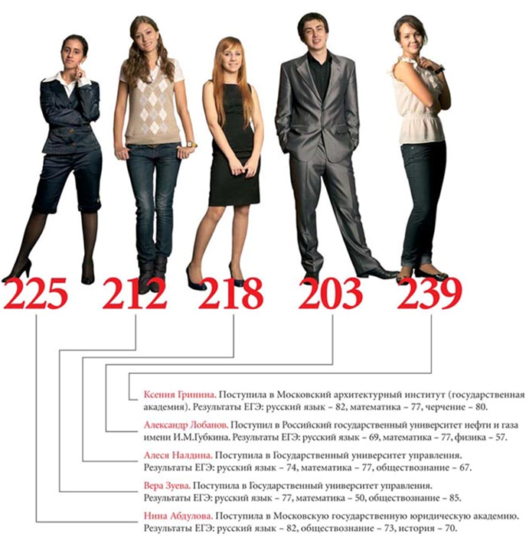
НАШИ ДЕТИ НИЧУТЬ НЕ ХУЖЕ!

